Slide 1
Git і проекти
Гаврилко Юрій, ПІ-14-1

Slide 2
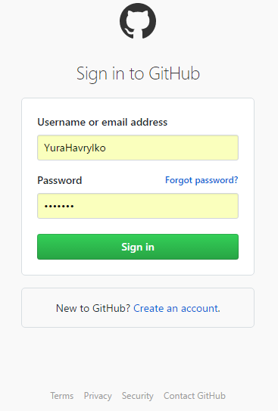
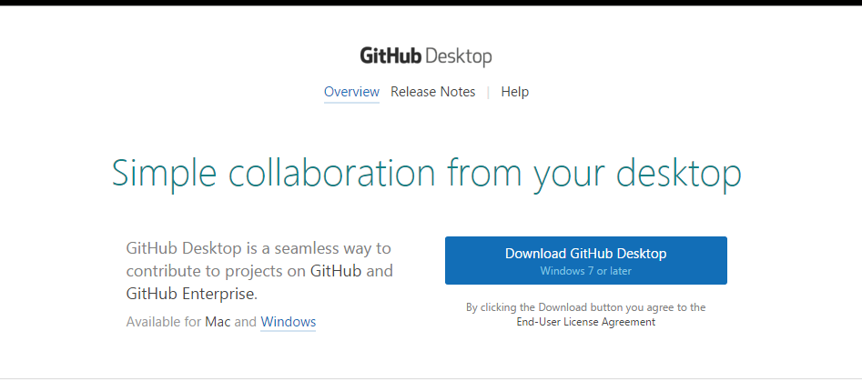
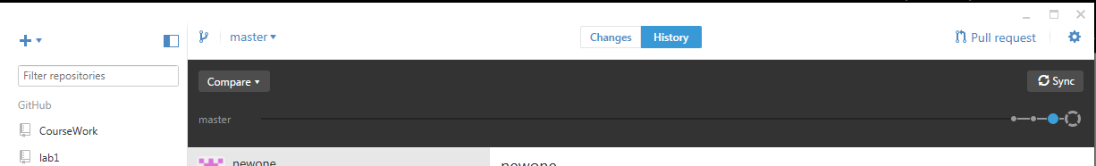
Реєстрація на Git та завантаження й встановлення пз

Slide 3
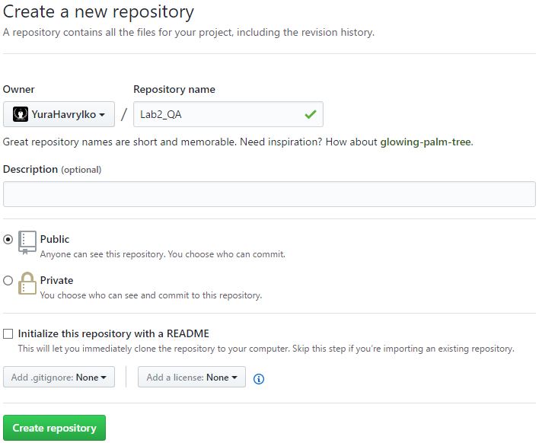
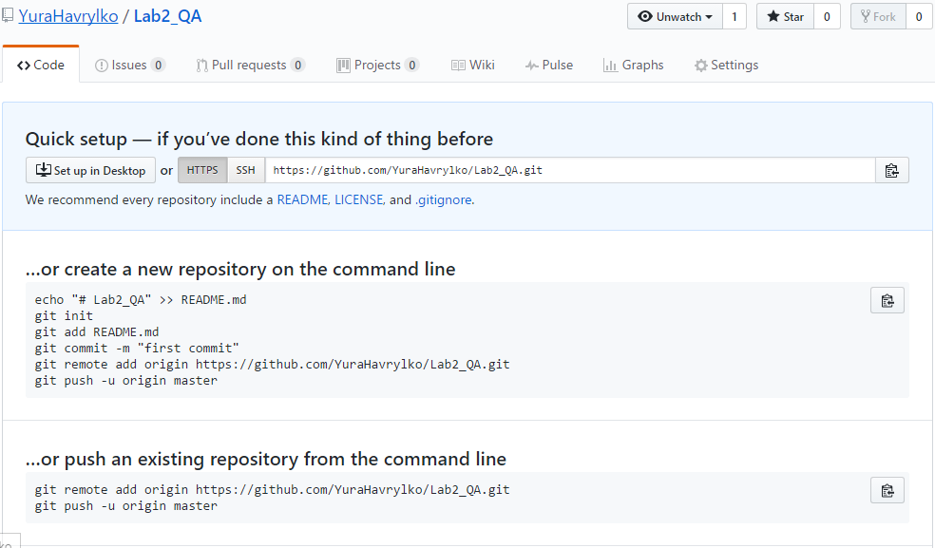
Створення репозиторію на github

Slide 4
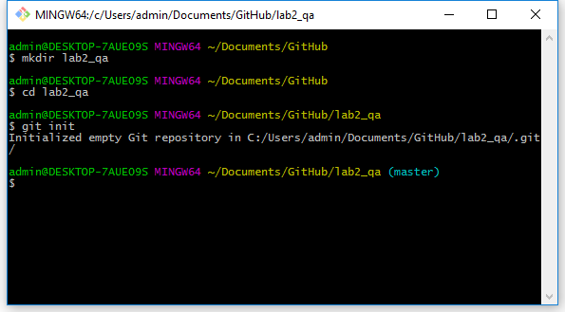
Створення локального репозиторію

Slide 5
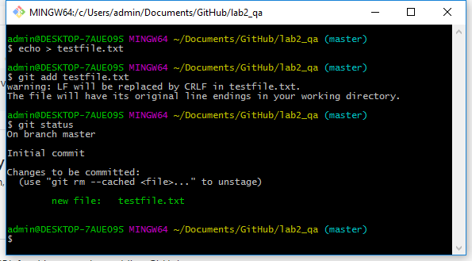
Додавання файла в локальний репозиторій

Slide 6
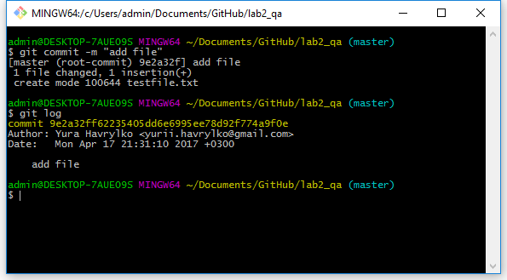
Закомічення файлу в локальному репозиторії

Slide 7
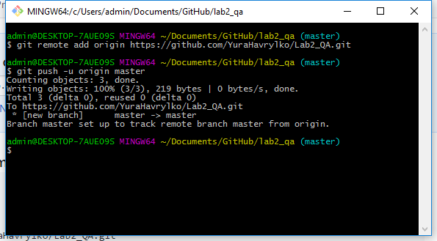
Закидання змін з локального репозиторію в репозиторій, створений в пункті 4

Slide 8
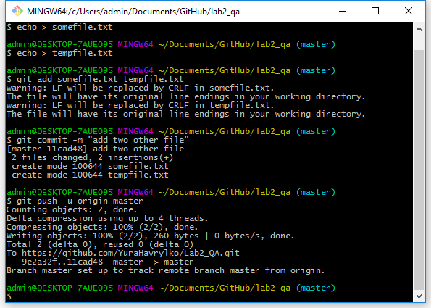
Додавання двох файлів із закоміченням й пушанням на Github

Slide 9
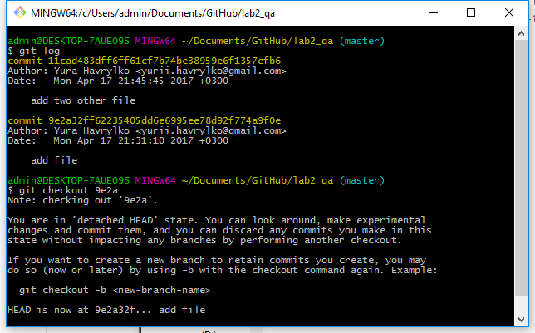
Відновлення до попереднього комміту

Slide 10
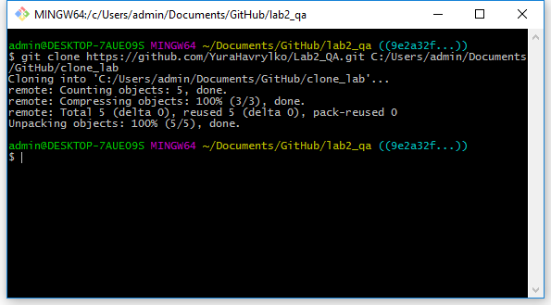
Створення клона репозиторія з github в іншій папці

Slide 11
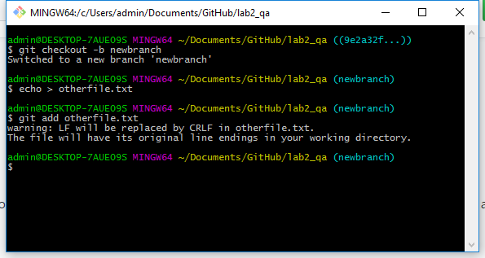
Створення нової гілки й додавання до неї нового файла

Slide 12
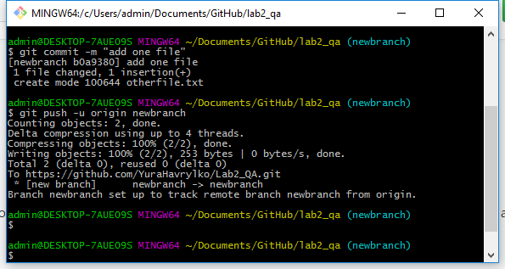
Комічення змін у новій гілці й пушання на github

Slide 13
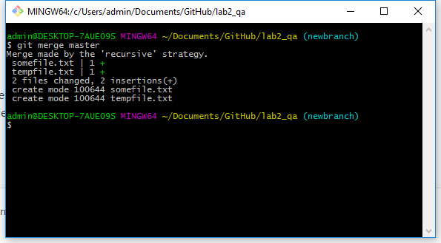
Об'єднання створеної гілки з master

Slide 14
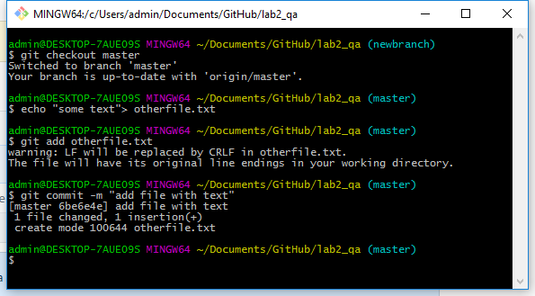
Змінення файла, який був доданий в основну бренчу

Slide 15
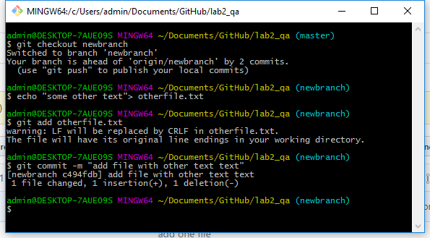
Переключення на іншу гілку, зміна того самого файлу

Slide 16
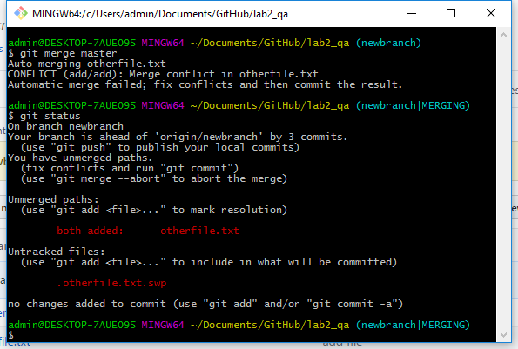
Об'єднання поточної гілки з основною, вирішення конфліктів вручну

Slide 17
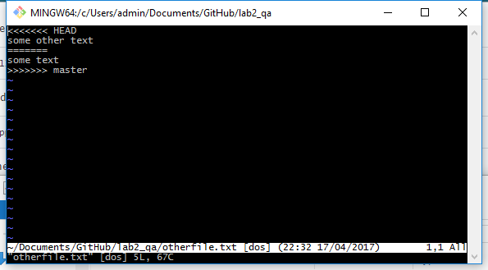
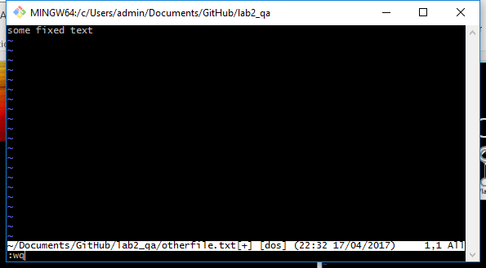
Об'єднання поточної гілки з основною, вирішення конфліктів вручну

Slide 18
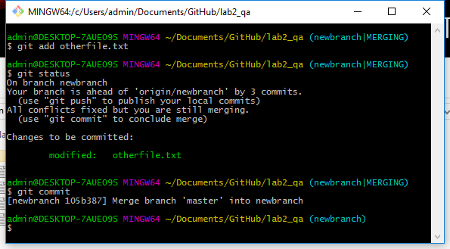
Об'єднання поточної гілки з основною, вирішення конфліктів вручну

Slide 19
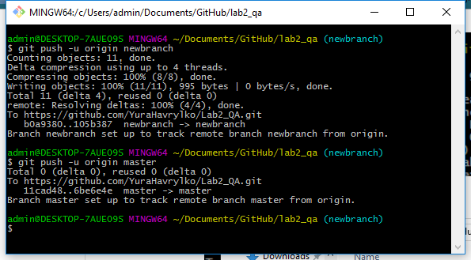
Об'єднання поточної гілки з основною, вирішення конфліктів вручну

Slide 20
Висновки
На даній лабораторній роботі було поставлене завдання освоїти роботу з Git й GitHub. Було створено обліковий запис, скачано необхідне ПО, й створено репозиторій на сервері. Також створено файли, які були закомінчені, потім створено нову гілку яку в свою чергу об’єднано з головною гілкою а потім виправлені помилки злиття.

